Slide 1
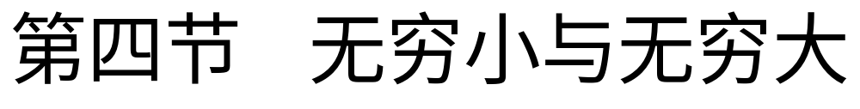
一、无穷大
二、无穷小
三、无穷小与函数极限的关系
四、无穷小与无穷大的关系
五、小结

Slide 2
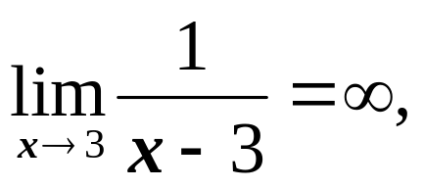


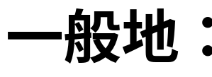
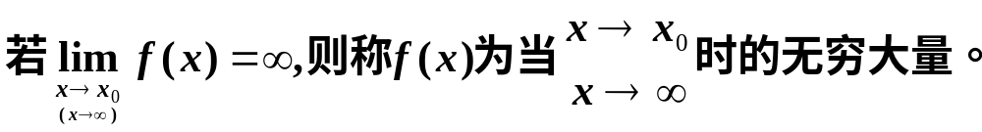
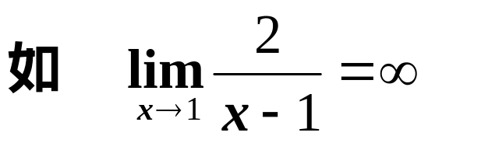
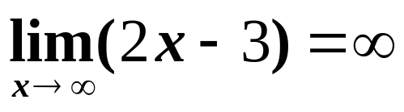
一、无穷大

Slide 3

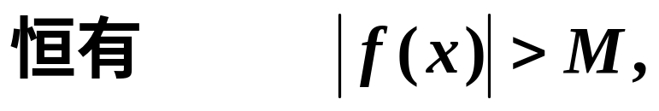
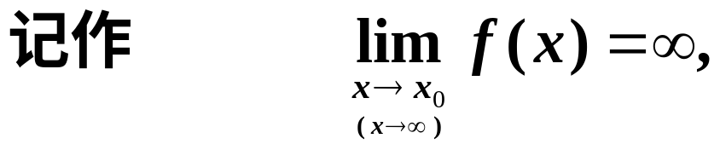
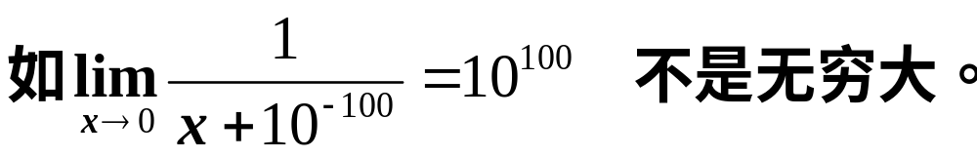
注意
1.无穷大是变量,不能与很大的数混淆;

Slide 4
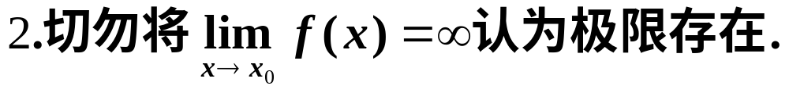
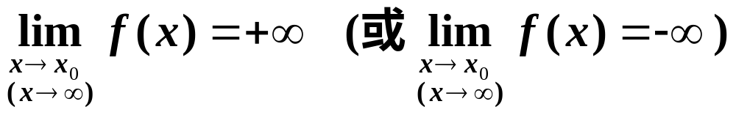
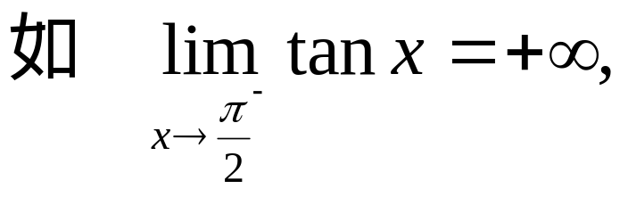
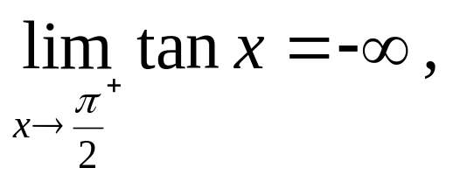
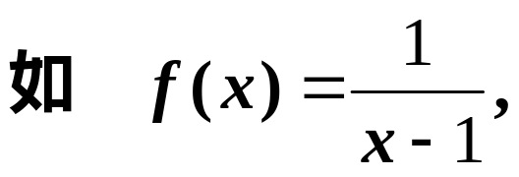


3、特殊情形：正无穷大，负无穷大．
5. 无穷大是一种特殊的无界变量,但是无界变量未必是无穷大.

Slide 5
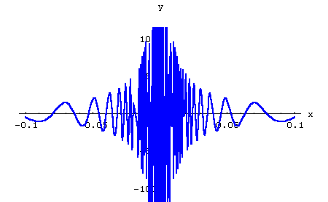
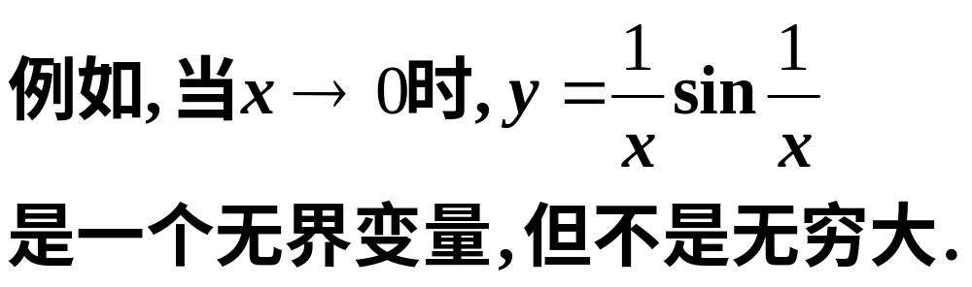
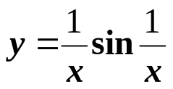
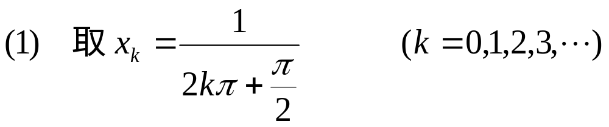
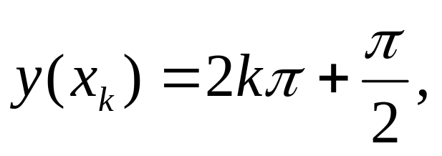

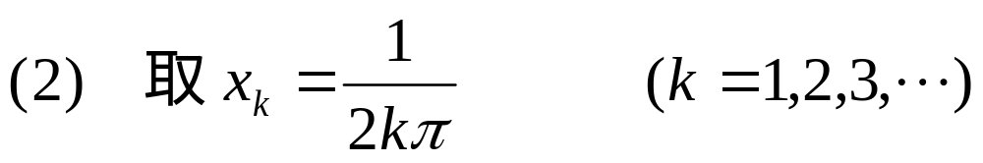
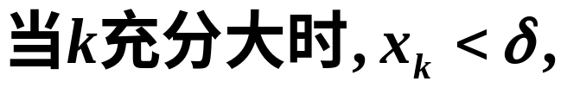
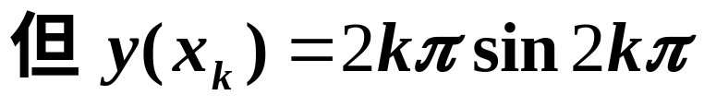

无界，
不是无穷大．

Slide 6
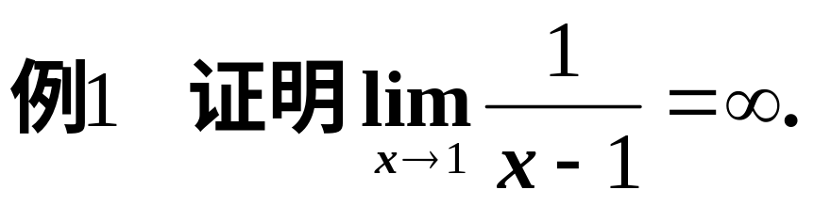
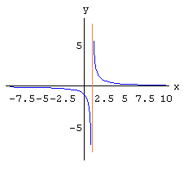
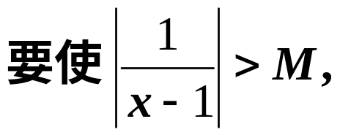
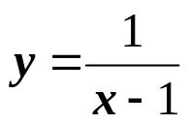
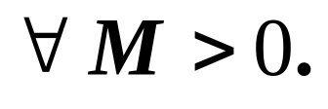
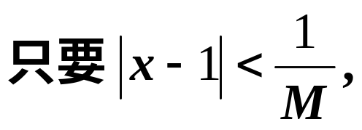
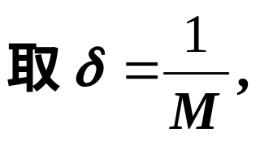
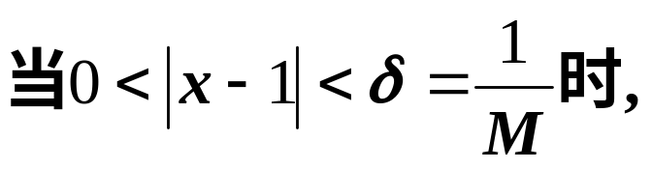
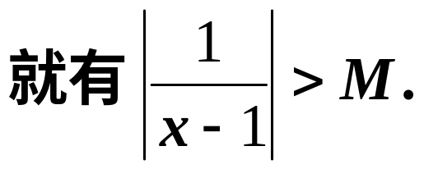
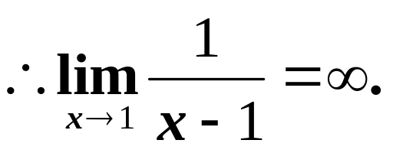
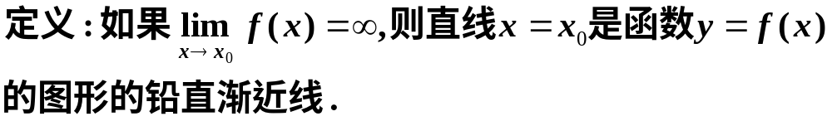
证

Slide 7
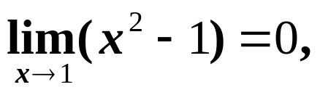
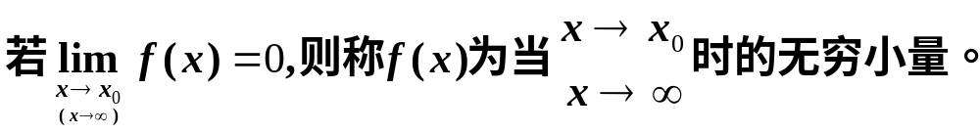
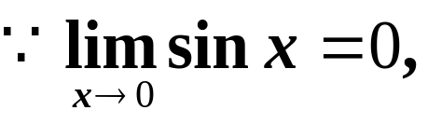
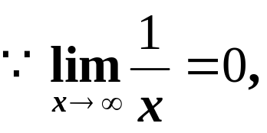

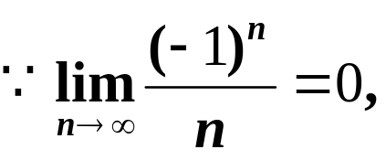
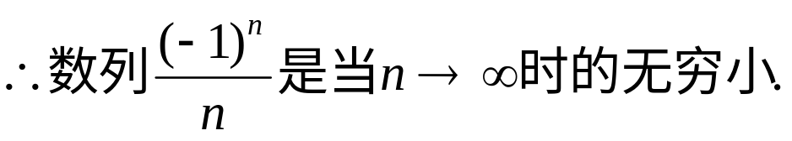
二、无穷小
例如,

Slide 8
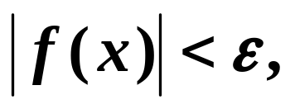
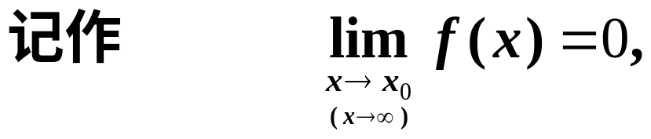

注意
1.无穷小是变量,不能与很小的数混淆;
2.零是可以作为无穷小的唯一的数.

Slide 9
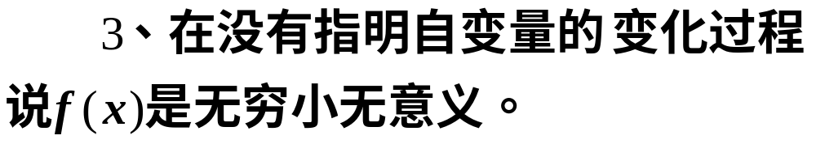


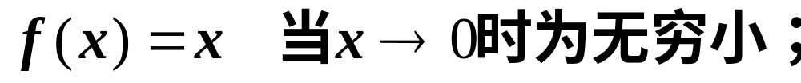
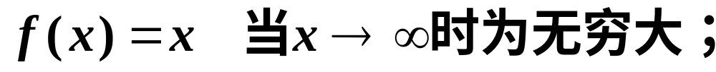
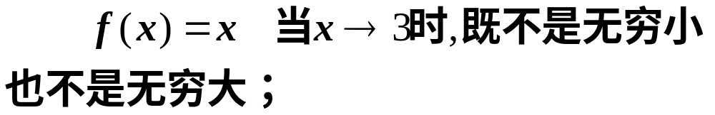

Slide 10

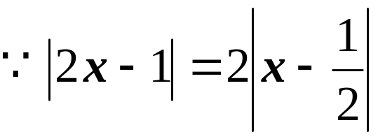
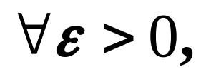
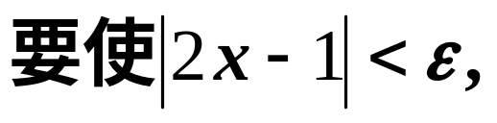
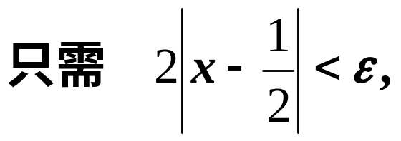
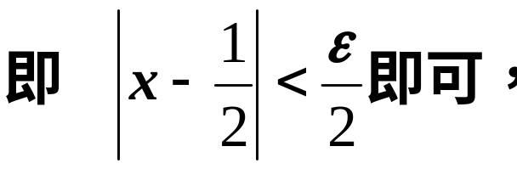





证

Slide 11










三.无穷小与函数极限的关系:
证
必要性
充分性

Slide 12


意义
1.将一般极限问题转化为特殊极限问题(无穷小);
3.无穷小的运算性质:
定理2 在同一过程中,有限个无穷小的代数和仍是无穷小.
证

Slide 13








注意 无穷多个无穷小的代数和未必是无穷小.

Slide 14





定理3 有界函数与无穷小的乘积是无穷小.
推论1 在同一过程中,有极限的变量与无穷小的乘积是无穷小.
推论2 常数与无穷小的乘积是无穷小.
推论3 有限个无穷小的乘积也是无穷小.
都是无穷小

Slide 15







四、无穷小与无穷大的关系
定理4
意义 关于无穷大的讨论,都可归结为关于无穷小的讨论.

Slide 16
五、小结
无穷小与无穷大是相对于过程而言的.
1、主要内容:
两个定义;四个定理;三个推论.
2、几点注意:
（1） 无穷小（ 大）是变量,不能与很小（大）的数混淆，零是唯一的无穷小的数；
（2）无穷多个无穷小的代数和（乘积）未必是无穷小.
（3） 无界变量未必是无穷大.

Slide 17






练习与思考题
解答：
不能保证.
例
有

Slide 18












2、说明函数
当
时 ,
不是无穷大 !
解：
当
但
所以
时 ,
不是无穷大 !

